Slide 1

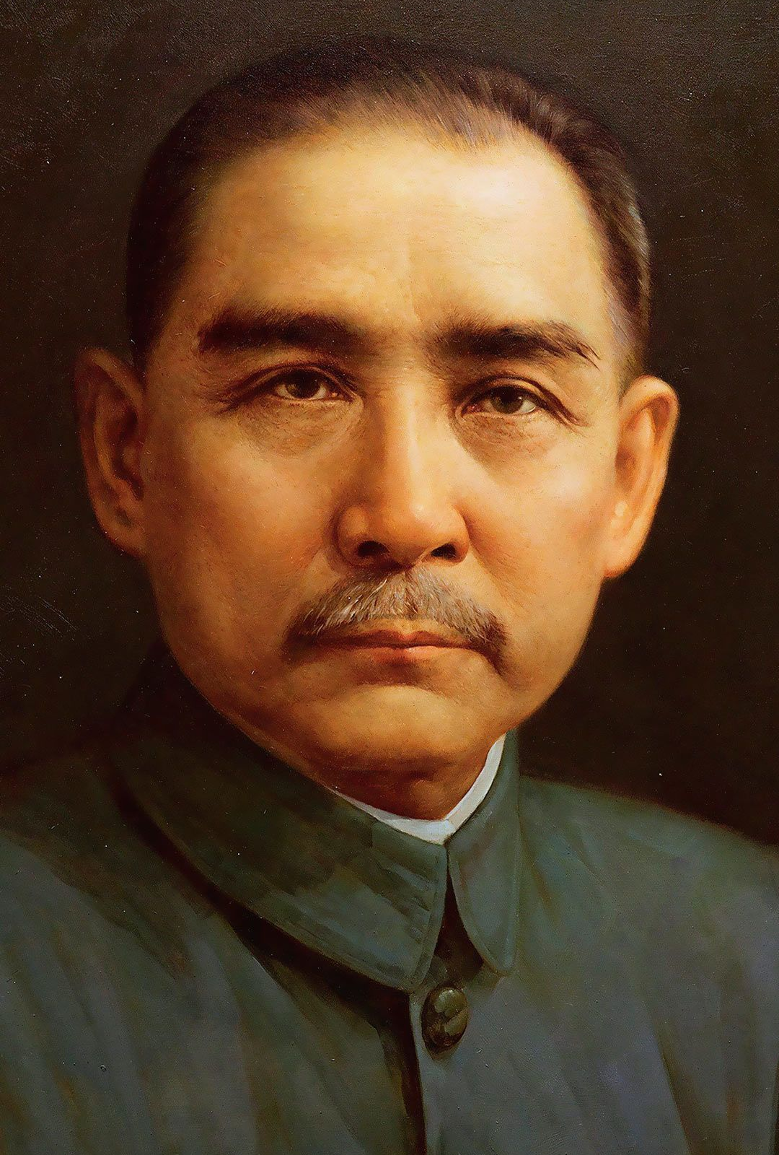
孙中山
孙中山是中国近代伟大的革命家、政治家、思想家，被尊称为“国父”。他领导了辛亥革命，推翻了清朝统治，结束了中国两千多年的封建帝制，建立了中华民国。孙中山提出的“三民主义”（民族主义、民权主义、民生主义）成为中国近代革命的指导思想。他毕生致力于中国的独立、民主和富强，对中国近代历史产生了深远影响。

Slide 2

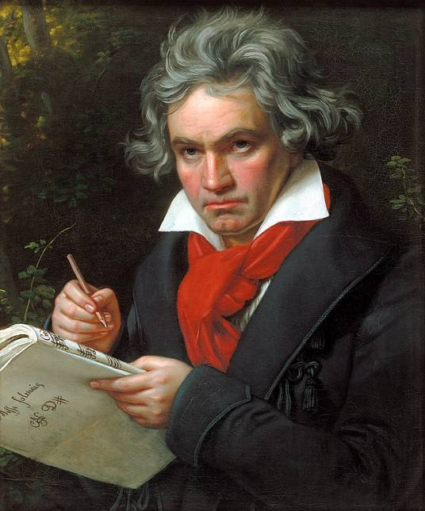
路德维希·凡·贝多芬
贝多芬是德国著名的作曲家和钢琴家，被誉为古典音乐史上最伟大的作曲家之一。他的作品涵盖了交响曲、钢琴奏鸣曲、弦乐四重奏等多种形式，代表作包括《第五交响曲》（命运）、《第九交响曲》（欢乐颂）等。贝多芬在晚年失聪，但仍坚持创作，其音乐作品充满了激情与力量，对后世音乐家产生了深远影响。

Slide 3

















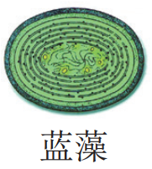

被子植物
哺乳动物
两栖类
苔藓植物
腔肠动物

